Slide 1

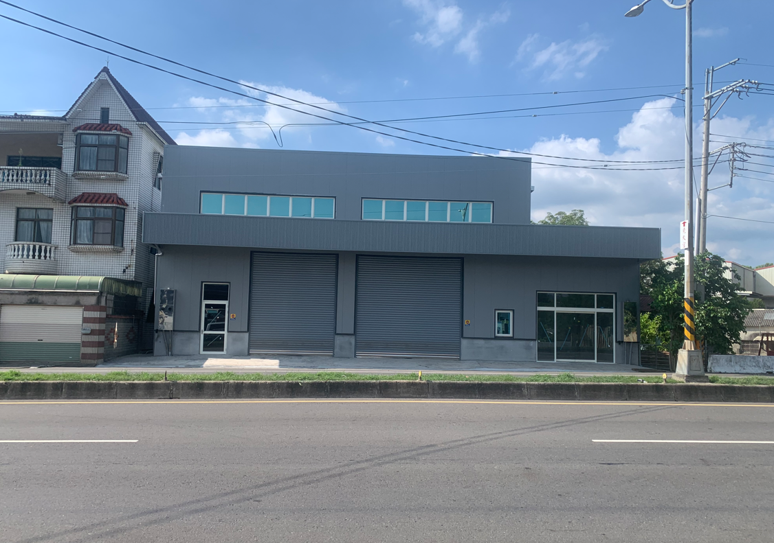

富住通大型工業地產
仁武區
近仁武產業園區全新甲建合法廠辦
正24米水管路上
地坪 : 145.44 坪
建坪 : 81.02 坪
富住通商用不動產大型工業地產團隊 FULL LIFE COMMERCIAL REAL ESTATE SERVICE
關懷 ‧ 文化 ‧ 家庭 ‧ 國際

Slide 2

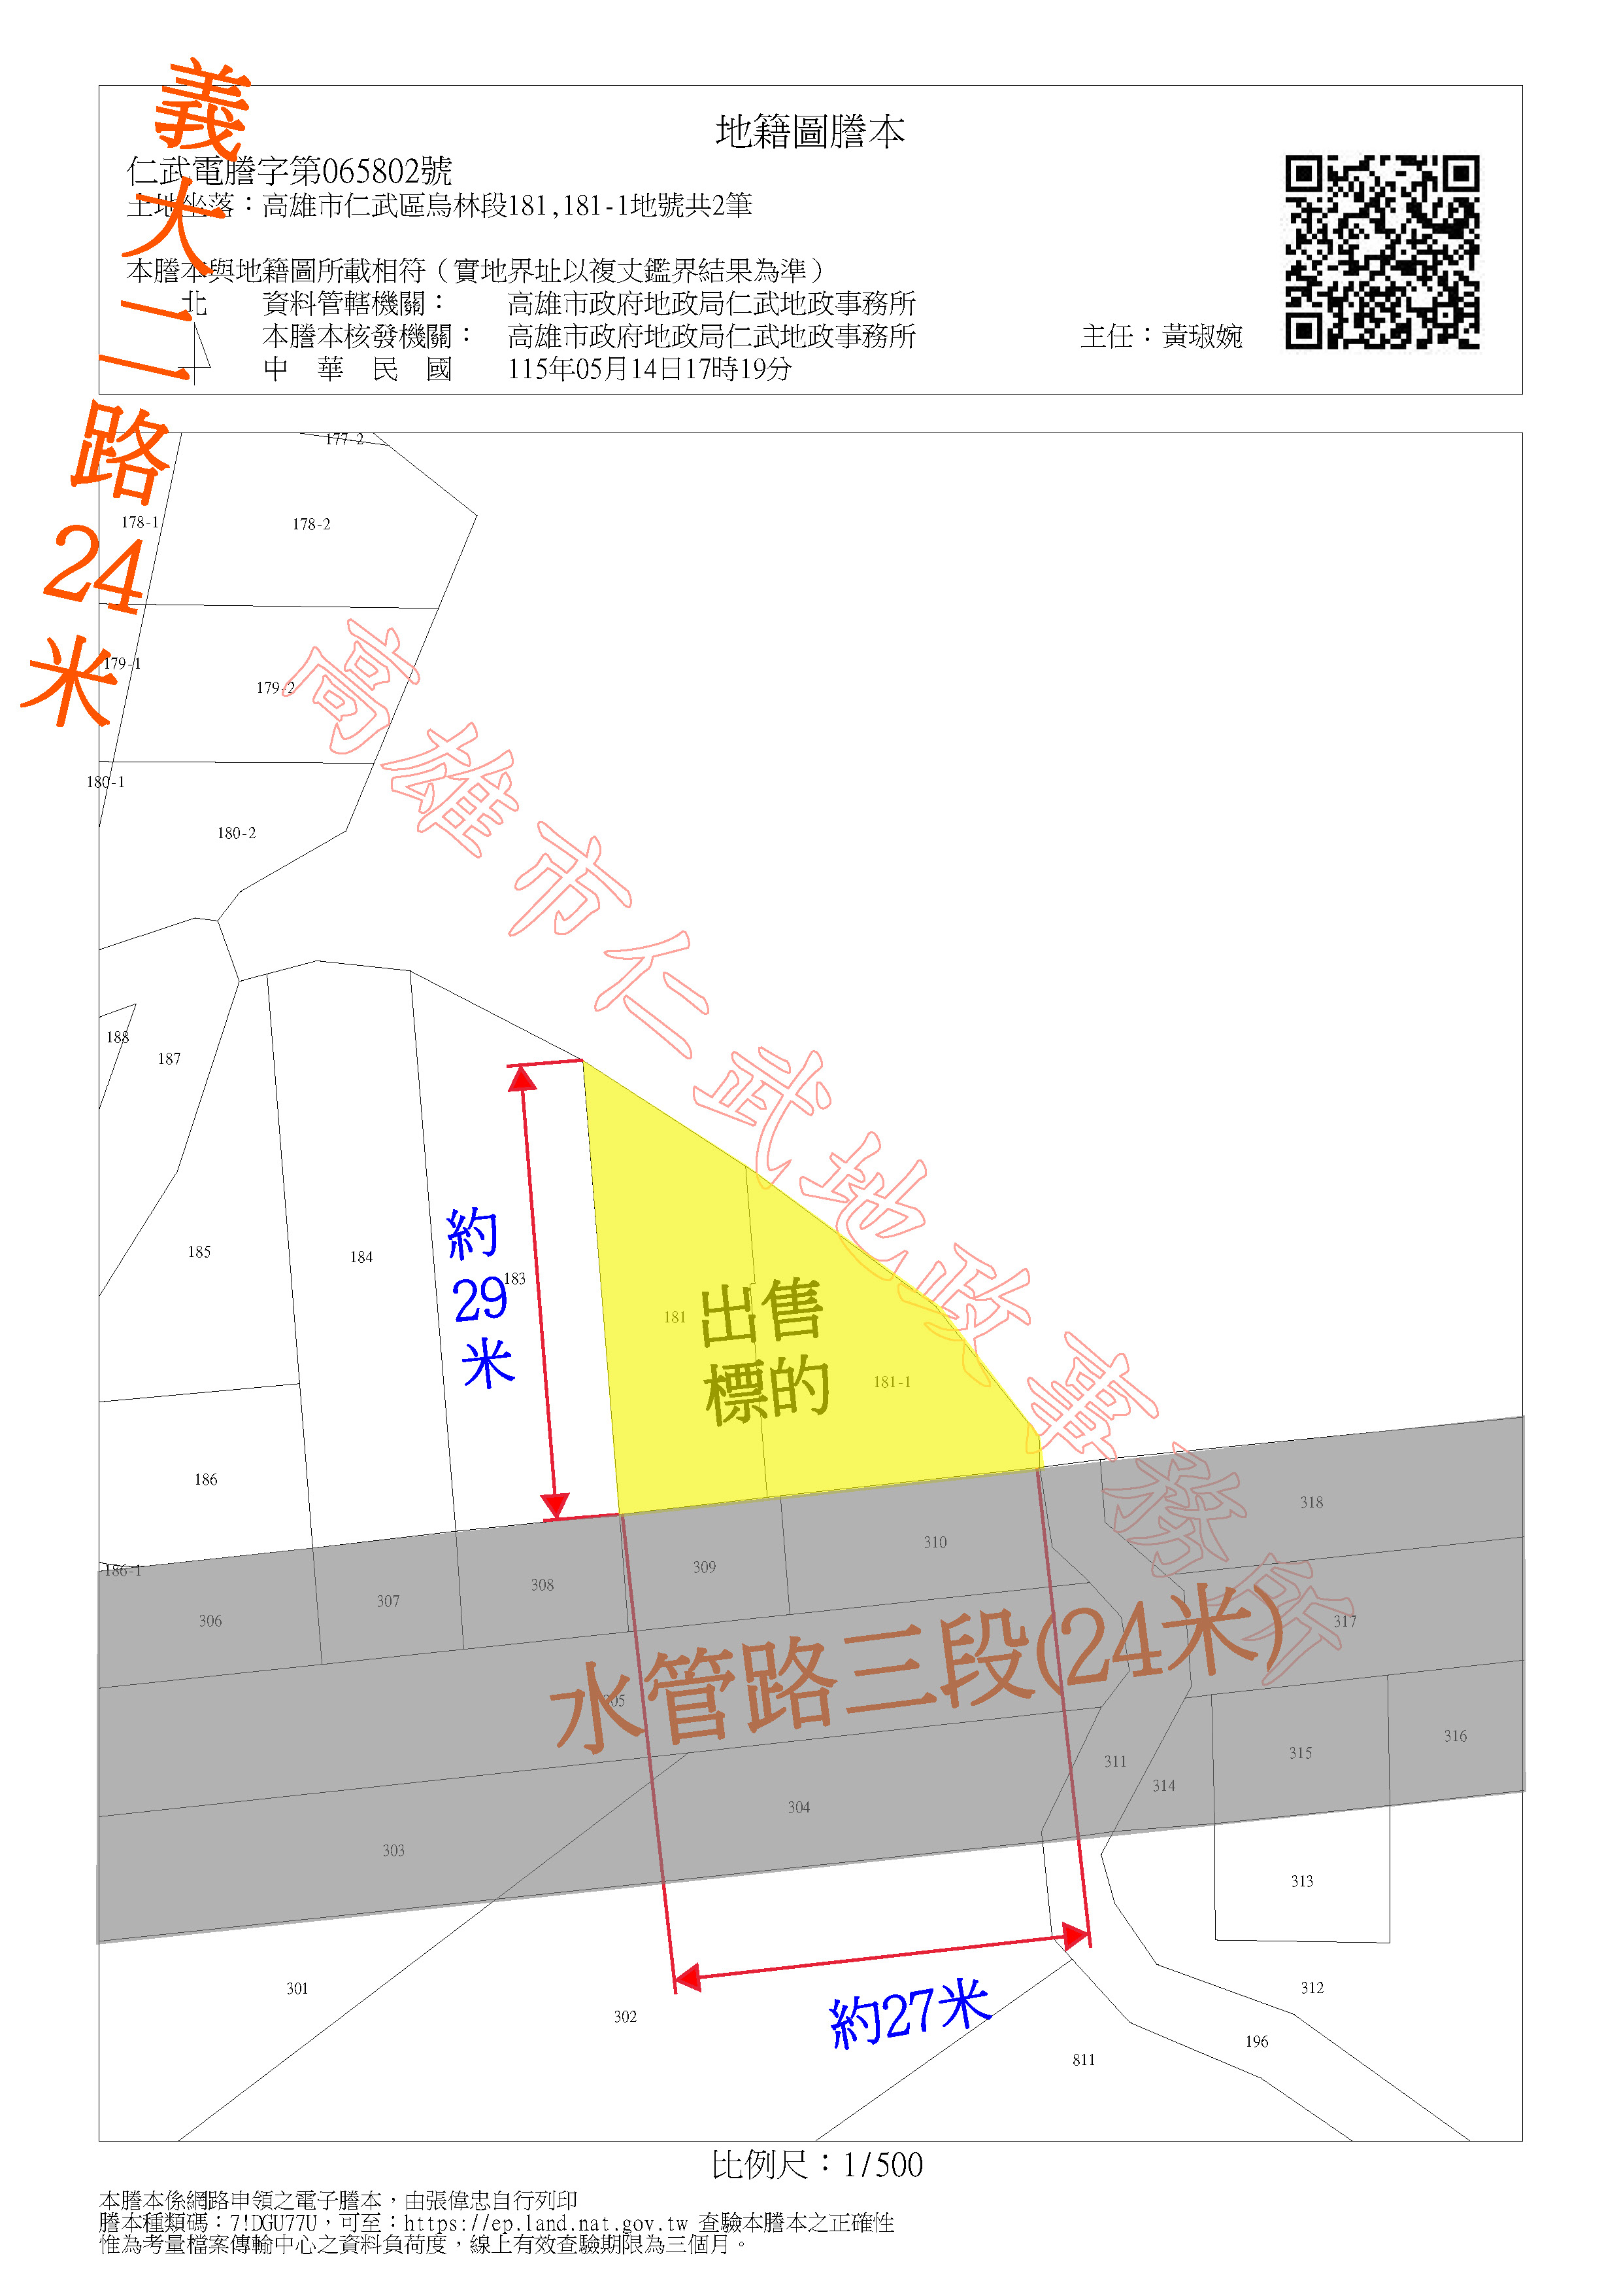
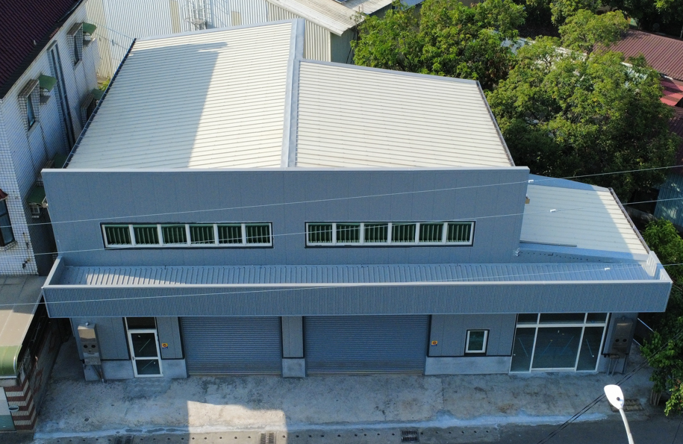
富住通大型工業地產
基本資訊
基地面積：約145.44坪（依謄本登記為主）
建物面積：約81.02坪（依謄本登記為主）
使用分區：一般農業區/甲種建築用地
面寬深度：寬約27米；深約29米
臨路：水管路三段(約24米)
售價：8300萬（57萬/地坪）；租金每月16萬(稅外加)
備註：2戶；1棟4150萬
富住通商用不動產大型工業地產團隊 FULL LIFE COMMERCIAL REAL ESTATE SERVICE
關懷 ‧ 文化 ‧ 家庭 ‧ 國際

Slide 3
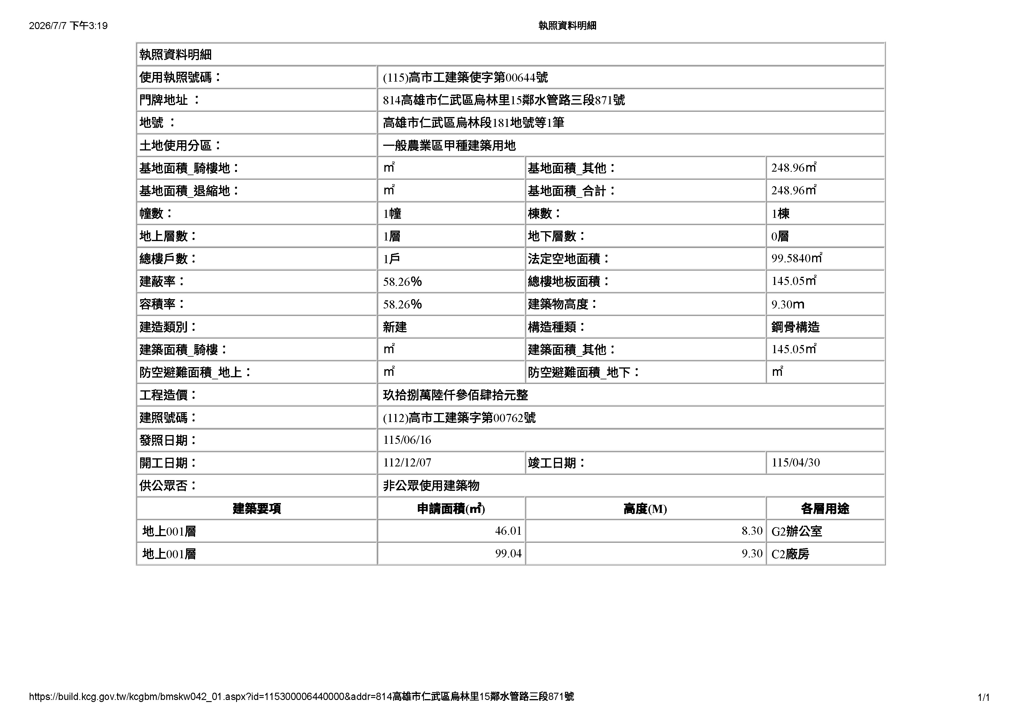
富住通大型工業地產
使用執照
富住通商用不動產大型工業地產團隊 FULL LIFE COMMERCIAL REAL ESTATE SERVICE
關懷 ‧ 文化 ‧ 家庭 ‧ 國際

Slide 4

富住通大型工業地產
使用執照
富住通商用不動產大型工業地產團隊 FULL LIFE COMMERCIAL REAL ESTATE SERVICE
關懷 ‧ 文化 ‧ 家庭 ‧ 國際

Slide 5
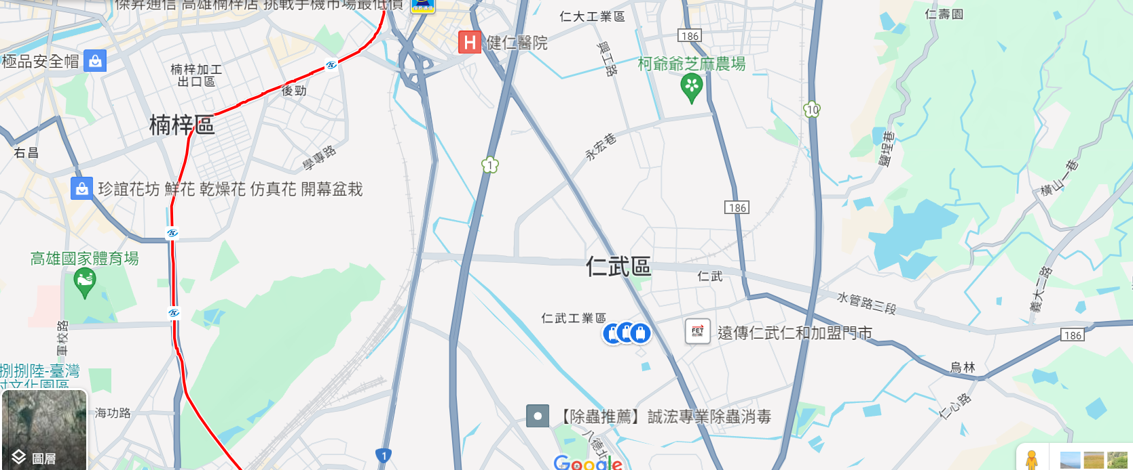


富住通大型工業地產
交通區位
仁大
工業區
楠梓
科技產業園區
台積電
國10
仁武交流道
標的
仁武
工業區
仁武
產業園區
富住通商用不動產大型工業地產團隊 FULL LIFE COMMERCIAL REAL ESTATE SERVICE
關懷 ‧ 文化 ‧ 家庭 ‧ 國際

Slide 6
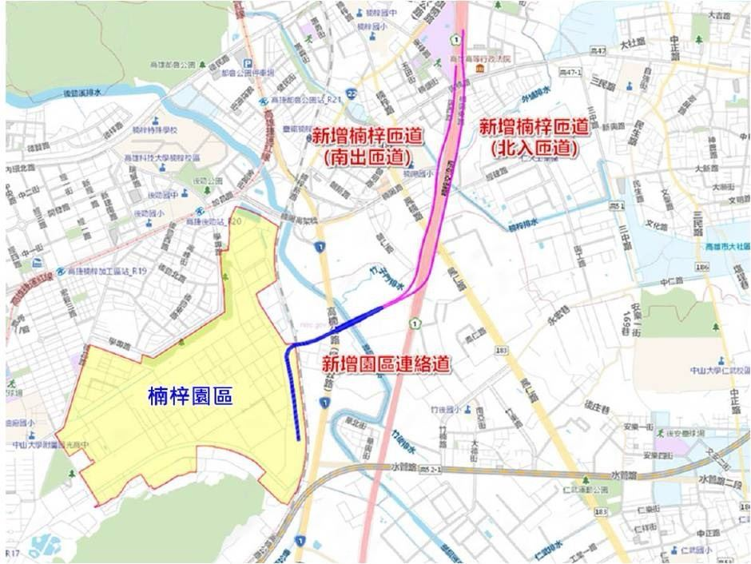
富住通大型工業地產
重大建設
台積電楠梓園區聯外道路(台1、國1)
台積電
富住通商用不動產大型工業地產團隊 FULL LIFE COMMERCIAL REAL ESTATE SERVICE
關懷 ‧ 文化 ‧ 家庭 ‧ 國際

Slide 7
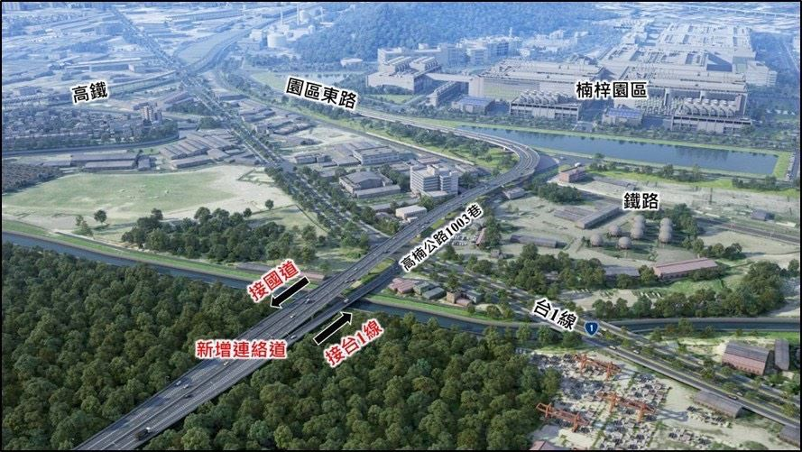
富住通大型工業地產
重大建設
台積電楠梓園區聯外道路(台1、國1)
台積電
富住通商用不動產大型工業地產團隊 FULL LIFE COMMERCIAL REAL ESTATE SERVICE
關懷 ‧ 文化 ‧ 家庭 ‧ 國際

Slide 8
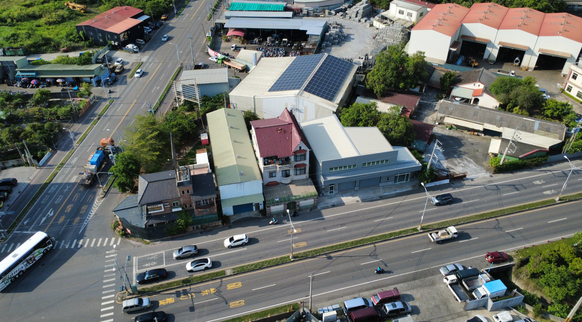
富住通大型工業地產
現況拍攝
義大二路24米
水管路三段(24米)
富住通商用不動產大型工業地產團隊 FULL LIFE COMMERCIAL REAL ESTATE SERVICE
關懷 ‧ 文化 ‧ 家庭 ‧ 國際

Slide 9
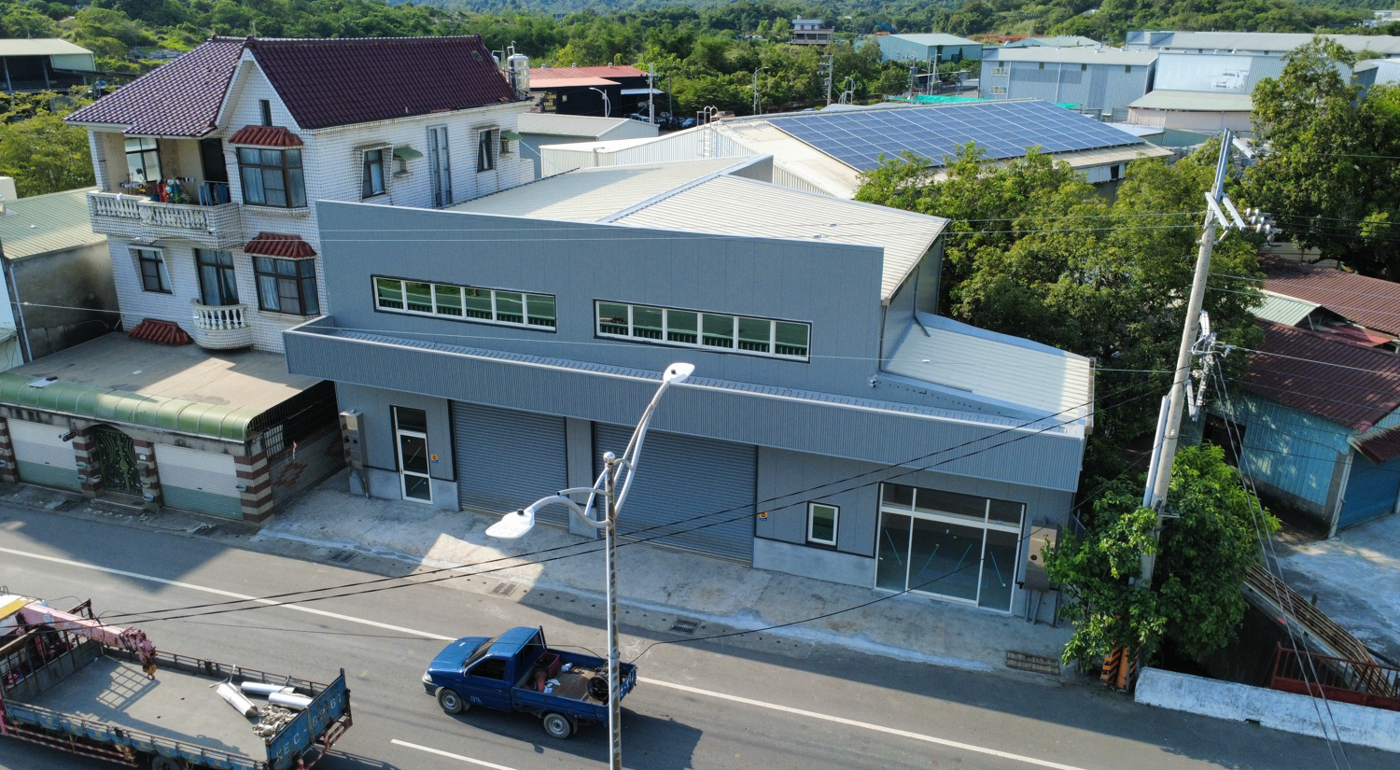
富住通大型工業地產
現況拍攝
富住通商用不動產大型工業地產團隊 FULL LIFE COMMERCIAL REAL ESTATE SERVICE
關懷 ‧ 文化 ‧ 家庭 ‧ 國際

Slide 10
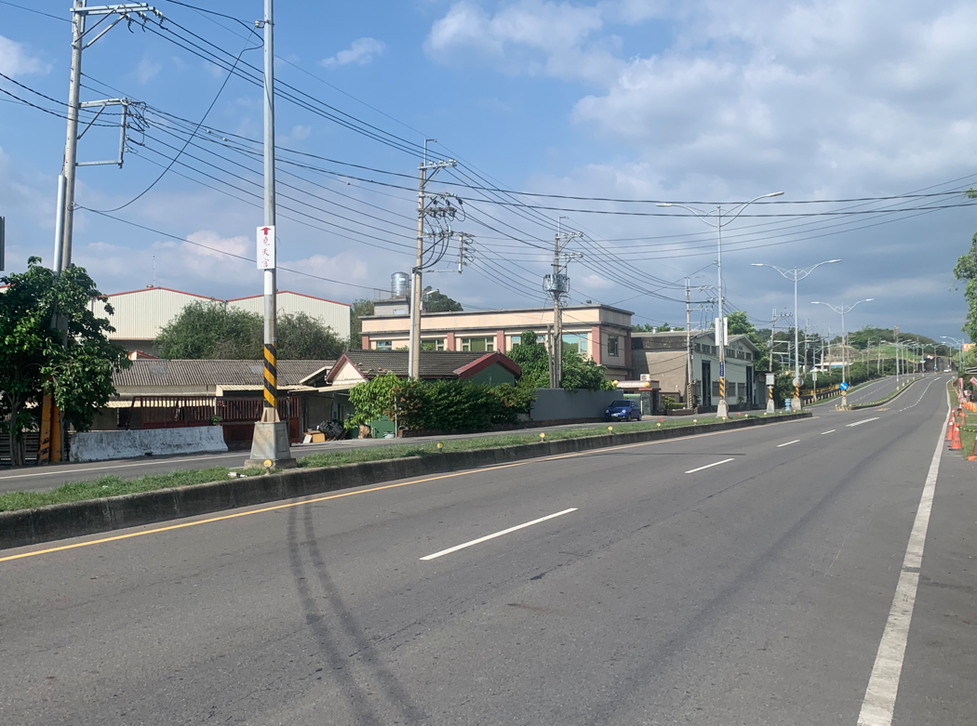
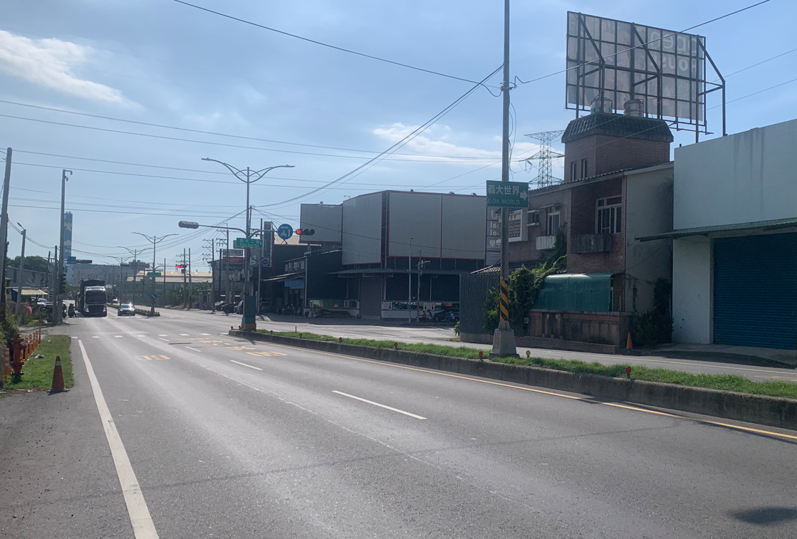
富住通大型工業地產
現況拍攝
富住通商用不動產大型工業地產團隊 FULL LIFE COMMERCIAL REAL ESTATE SERVICE
關懷 ‧ 文化 ‧ 家庭 ‧ 國際

Slide 11


富住通大型工業地產
投資亮點
合法C2廠房+G2辦公室 ￜ 廠辦合一
最快民國119年 完工；與 交會
廠辦產品稀少；全新立即規劃進駐
適合科技供應鏈、低污染產業
近『仁武產業園區』與『台積電』，產業聚落完善
富住通商用不動產大型工業地產團隊 FULL LIFE COMMERCIAL REAL ESTATE SERVICE
關懷 ‧ 文化 ‧ 家庭 ‧ 國際

